Slide 1
UBND QUẬN LONG BIÊN
TRƯỜNG MẦM NON ĐỨC GIANG
HOẠT ĐỘNG KHÁM PHÁ
Đề tài: Bé và người thân trong gia đình.
Lớp mẫu giáo bé C1
Giáo viên: Nguyễn Kiều Anh
Năm học: 2023 - 2024

Slide 2
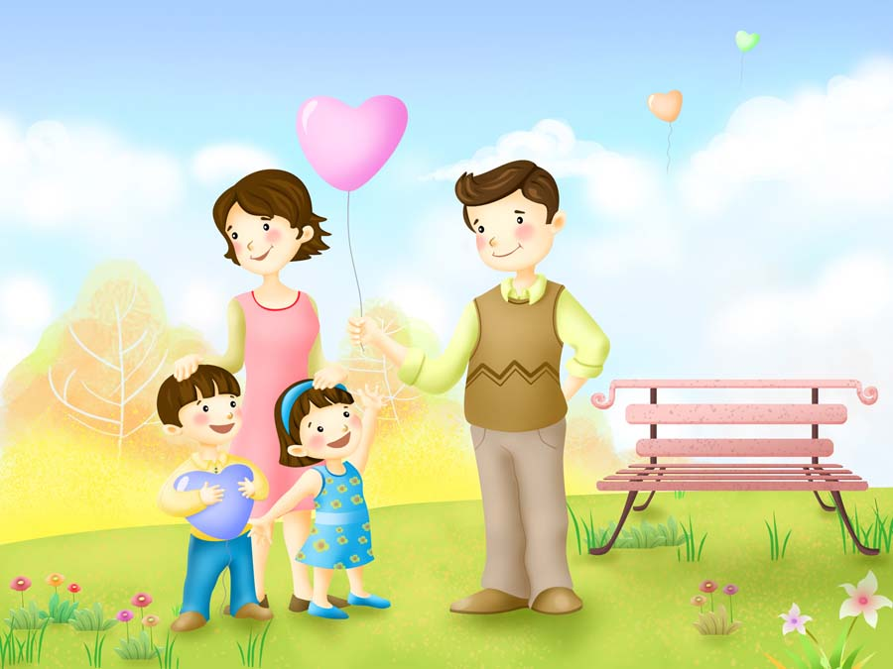
Hoạt động 1: Ổn định tổ chức, gây hứng thú
Hát và vận động theo nhạc bài hát: «Cả nhà thương nhau»

Slide 3
2. Phương pháp và hình thức tổ chức

Slide 4
Trò chuyện về gia đình bé
- Cô và chúng mình đến tham gia đình bạn.
- Gia đình nhà bạn đang làm gì?
- Trong gia đình nhà bạn có những ai ? Có mấy người ?
- Công việc của những người trong gia đình bạn là gì ?
Chúng mình cùng lấy ảnh về gia đình mình và giới thiệu về gia đình mình nào?
- Gia đình nhà mình có mấy người ? đó là những ai?
- Bố mẹ làm công việc gì, nghề gì ?
- Anh chị tên là gì ?

Slide 5
Tìm hiểu về gia đình lớn và gia đình nhỏ

Slide 6
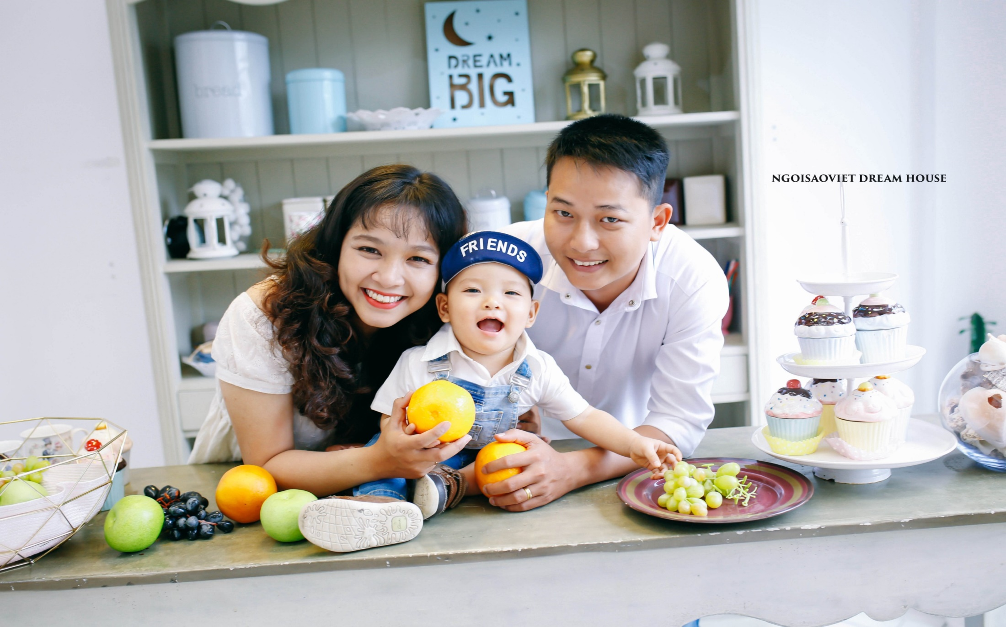
1. Gia đình ít con

Slide 7
2. Gia đình nhiều con

Slide 8
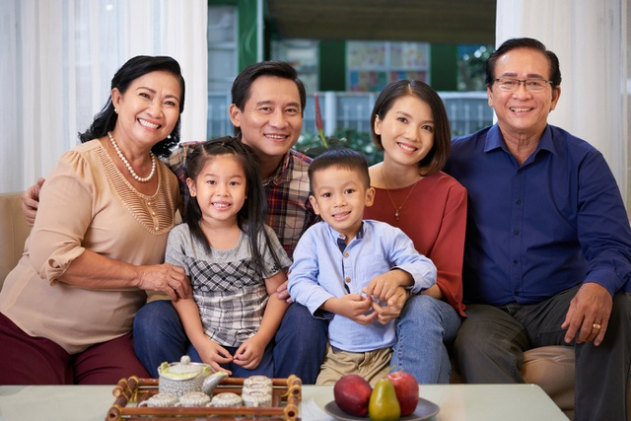
3. Gia đình lớn

Slide 9
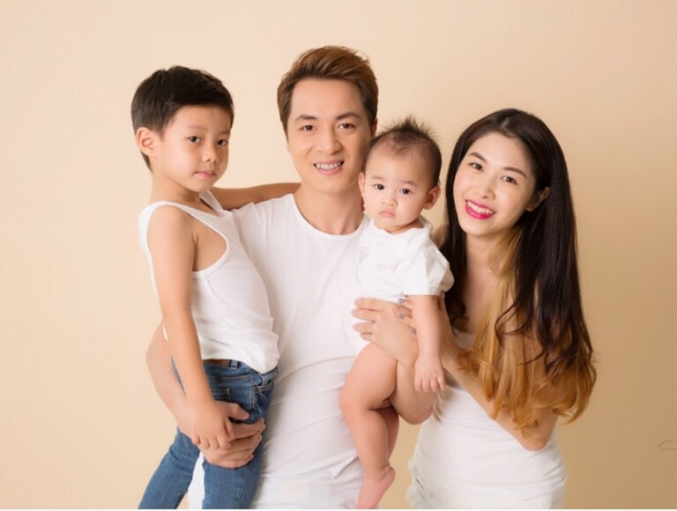
4.Gia đình nhỏ

Slide 10
So sánh sự khác nhau giữa 2 gia đình

Slide 11
3.Kết thúc:Cô cùng trẻ chơi trò chơi.
* Về đúng nhà

Slide 12
Chào tạm biệt các bé !

